Slide 1
IaC; Infrastructure as a Code +CloudFormation과 SAM 실습

Slide 2

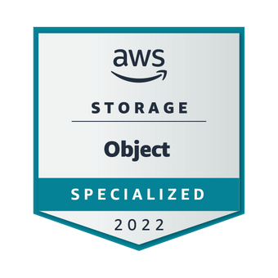




Agenda
발표자 소개
주재빈
E-MAIL: jbinchoo@gmail.com
2019년 차세대분산시스템 수강
2021학년도 건국대학교 컴퓨터공학과 졸업
졸업 후 소프트웨어 QA에 임하다가
클라우드 및 솔루션 아키텍트 쪽 직무 기회를 찾아가는 중입니다.
현재 한 카카오톡 챗봇 서비스를 개발&운영하고 있습니다.
1. 코드형 인프라
- IaC 개요
- CloudFormation 소개
- CloudFormation 자원 생성 흐름
- 데모1: S3 버킷 만들기
2. CloudFormation Template
- 템플릿 파일의 구조
- 데모2: SNS 연동 람다 만들기
3. CloudFormation & SAM 실습
- AWS SAM 소개
- 데모3: SAM 활용 SNS 연동 람다 만들기
- DIY: 유입경로 분석 파이프라인 만들기
binchoo
카카오톡 챗봇, 여행 비서 페이몬!

Slide 3
준비 사항
AWS SAM CLI 설치하기
⚠️ AWS CLI에 의존성이 있습니다.
AWS CLI에 자신의 IAM User 크레덴셜 설정하기
→ aws configure 명령어
Python 3.7, 3.8, 3.9 중 하나
실습 소스코드 다운로드
YAML 작성에 도움이 되는 에디터 (필수 아님)

Slide 4
실습 소스코드 및 교안
https://github.com/binchoo/2022-dms-iac
src 디렉토리 → 실습 소스코드
ppt 디렉토리 → 강의 교안

Slide 5
1. 코드형 인프라

Slide 6
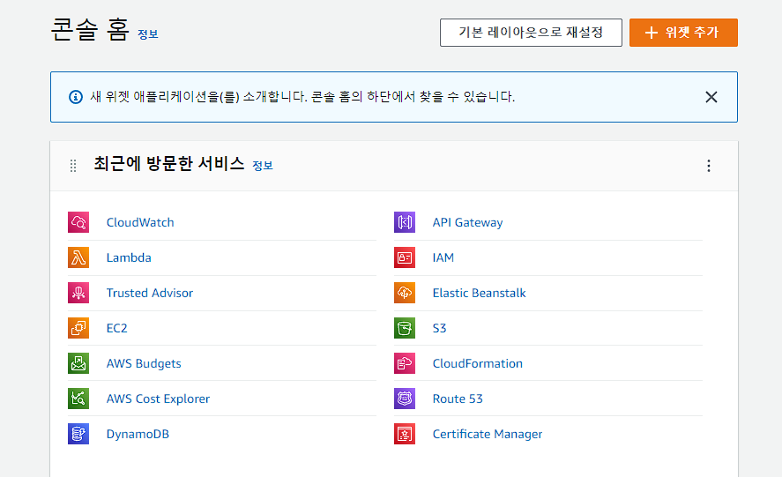
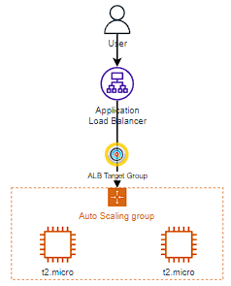

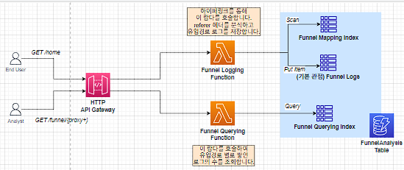
Power of the console
Notes:
AWS에서 인프라 할당을 시작할 때는 AWS 콘솔을 이용하는 것이 첫 걸음마이다. 대다수 서비스에 접근하여 어렵지 않게 환경 구축이 된다.
하지만 단일 AWS 계정에서 벗어나, 여러 계정에 인프라를 구축하는 경우 콘솔의 한계가 명확하다.

Slide 7
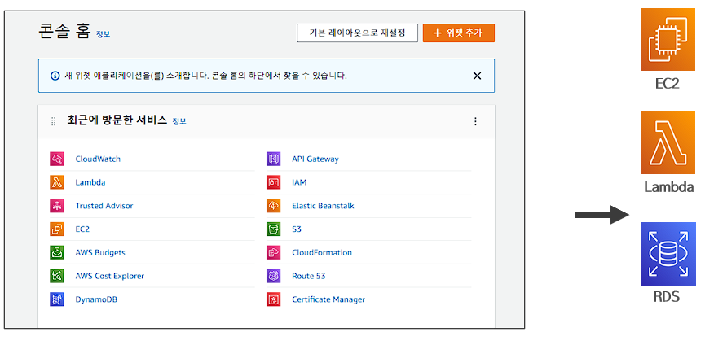
Shall I repeat??
“100개의 계정에
똑같은 환경을 구축해야 해.”
(eg. 다중 리전 구축)
수작업으로 반복 구축하기 어렵습니다!
Notes:
실세계에서는 같은 모양을 갖춘 인프라가 여러 번 구축되어야 한다.
가령, 전세계에 분포하는 고객들 전반에게 낮은 지연율을 제공하려면, 많은 AWS 리전에 동일한 서비스 환경을 구축해 놓아야 한다.
이런 반복 작업은 수작업으로 달성할 수 없다. 휴먼 에러가 인입되기도 쉽다.

Slide 8




Infrastructure as a Code(1)
EC2
Lambda
인프라를 명세하는 코드
RDS
코드를 통한 인프라 할당과 관리
사람이 읽기 좋고, 머신이 해석할 수 있는 파일
Notes:
대신, 인프라를 할당하기 위해 ‘코드’를 작성한다.
“하나의 EC2 인스턴스를 생성해 주세요. 이러한 조건에서, 이러한 파라미터를 사용해 주세요.”

Slide 9


Infrastructure as a Code(2)
AWS 계정 1
EC2
Lambda
RDS
인프라를 명세하는 코드
AWS 계정 2
EC2
Lambda
RDS
AWS CloudFormation
AWS 계정 3
AWS Cloud Development Kit (AWS CDK)
EC2
Lambda
RDS
Notes:
코드는 재사용 가능하여 다수의 계정에 동일한 환경을 구축할 때 활용할 수 있다.
따라서 수작업으로 인프라 구축 작업을 반복하지 않아도 된다.
AWS에서는 IaC 서비스 두 가지가 있다.
AWS CloudFormation
AWS CDK
이 강의에서는 AWS CloudFormation을 얕게 다룬다.

Slide 10

IaC Benefits
Visibility
Security
Stability
Transactional
Scalability
Notes:
Visibility – 인프라 할당에 필요한 파라미터 및 설정을 확인하기 위해 AWS 콘솔 GUI가 아닌, 매우 명확한 AWS 공식문서를 참조할 수 있음. 한편, 코드 자체가 인프라의 구성을 명확하게 나타냄.
Stability – 휴머 에러의 유입을 차단함. 코드이므로 Git 처럼 버전 관리 및 관습을 적용할 수 있음. 사고로 인프라 구성을 망치는 행위를 방지함.
Scalability – 한 번 작성된 코드는 인프라를 확장하기 위해 수없이 재사용할 수 있음.
Security – well-secured 아키텍처를 명세하고 나면 다시 재사용할 수 있음. IaC 서비스 자체적으로 보안 측면의 베스트 프랙티스를 제공함.
Transactional – 인프라 자원들의 할당을 멱등적으로 수행할 수 있음. 인프라 할당이 제대로 되었는지 검증할 뿐만 아니라, 제대로 구축되지 않았을 시 롤백을 수행함. 따라서 매우 안정적으로 인프라를 할당할 수 있음.

Slide 11
AWS CloudFormation
IaC service for AWS
Free of charge
Pay for the provisioned infrastructures
Template to spin up AWS infrastructure
Written in JSON or YAML
Quickly replicate your infrastructure
Multiple accounts
Dev, stage, prod environments
Disaster recovery
etc.

Slide 12


AWS CloudFormation
Concepts
Template
Blueprints for AWS resources
JSON or YAML format
Stack
created by submitting templates
can be created, updated and deleted
Change set
summary of proposed changes in stack by submitting a template
how the change will impact resources
Template
Stack
Change set

Slide 13
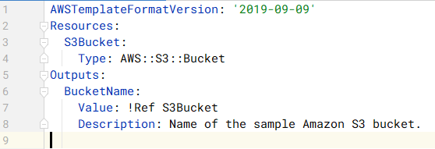
Sample Template(1) – S3 Bucket
2010-09-09
A single bucket is not a big deal.
Notes:
S3 버킷을 명세하는 CloudFormation Template이다.
각 의미에 대해서는 뒤에서 설명할 것이다.
중요한 사실은, S3 버킷을 만들기 위해 AWS 콘솔에 접속하지 않아도 되며, 템플릿을 CloudFormation에 제출하면 된다는 것이다.
이 템플릿을 재활용하면 다수의 AWS 계정에 동일한 설정의 버킷을 만들 수가 있다.

Slide 14
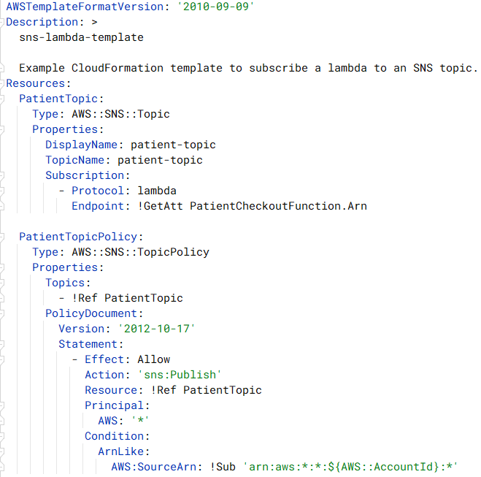
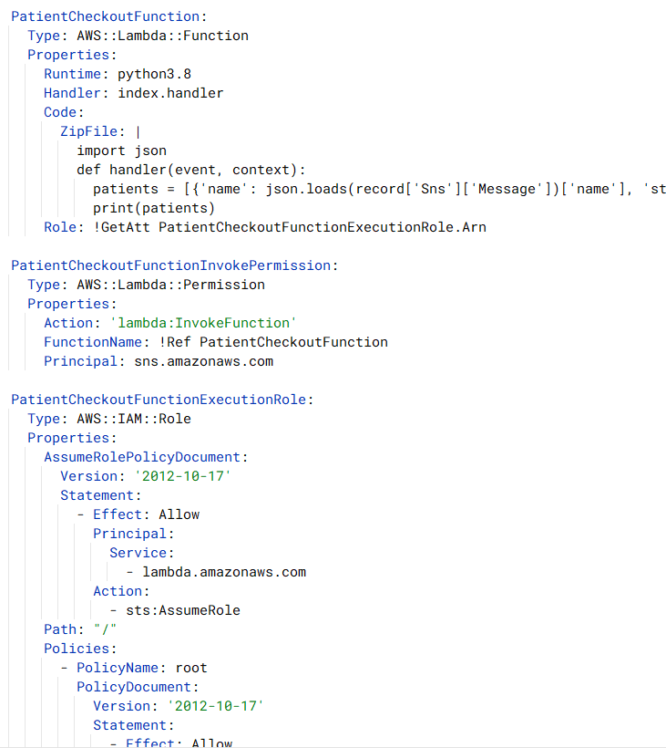
Sample Template(2) – SNS & Lambda
A lambda subscribing to an SNS topic
Notes:
이 템플릿은 SNS 토픽을 구독하는 람다 함수를 명세한다.
보안 정책 구성이 귀찮은 과정인데, 템플릿을 사용하면 쉽게 정의할 수 있다.
SNS 토픽에 메시지를 푸시하는 권능. (SNS Policy)
Lambda 함수를 실행시킬 권능. (Lambda Policy)
Lambda 함수의 권능. (IAM Role)

Slide 15
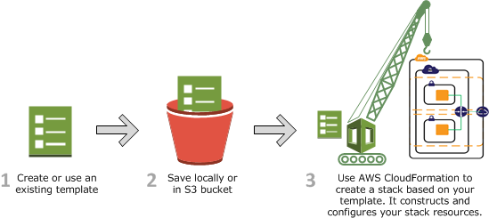
CloudFormation Flow
CFN의 자원 생성 흐름
템플릿에 자원 명세를 작성하고
S3 버킷에 업로드하고
CloudFormation에 제출하면 CFN 스택이 만들어진다.

Slide 16
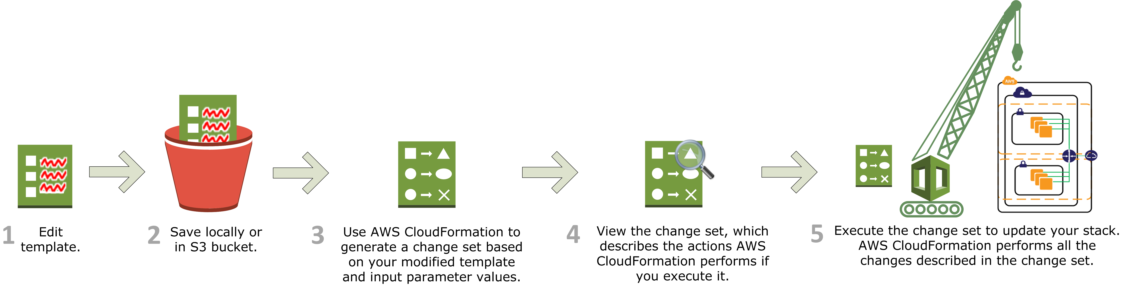
CloudFormation Flow
CFN의 자원 생성 흐름 – Change Sets 검토할 시
※관리자가 손수 Change Set을 검토하는 과정이 추가된다.

Slide 17
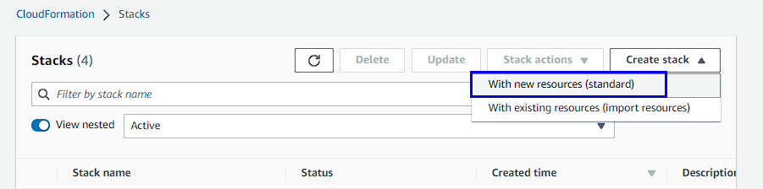
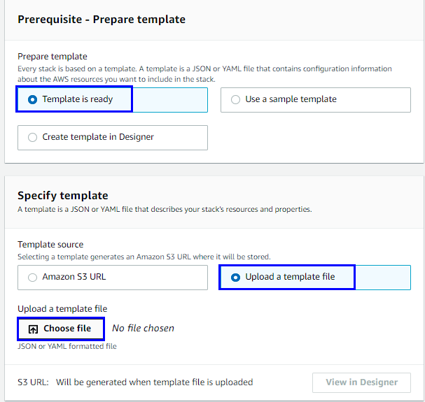
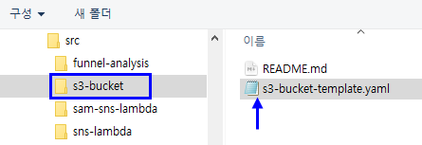
CloudFormation Demo①
Submitting a CFT that creates an s3 bucket via CFN console
1. Download the template @https://github.com/binchoo/2022-dms-iac/tree/master/src/s3-bucket
2. Submit the s3-bucket-template.yaml file via the AWS CloudFormation console.
Notes:
백문이 불여일견
AWS Console에서 CFN 서비스를 사용해 봅시다.

Slide 18
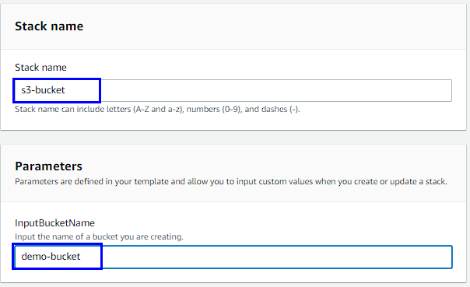
CloudFormation Demo①
Submitting a CFT that creates an s3 bucket via CFN console
3. Set the name of the CloudFormation stack. I set it to s3-bucket.
4. You can change the name of the s3 bucket, if necessary, giving other values to the InputBucketName parameter.
Notes:
Parameters 영역에 정의했었던 InputBucketName 값을 변경해 봅시다.
버킷 이름에 대문자를 포함시키면 무슨 일이 생길까요?

Slide 19
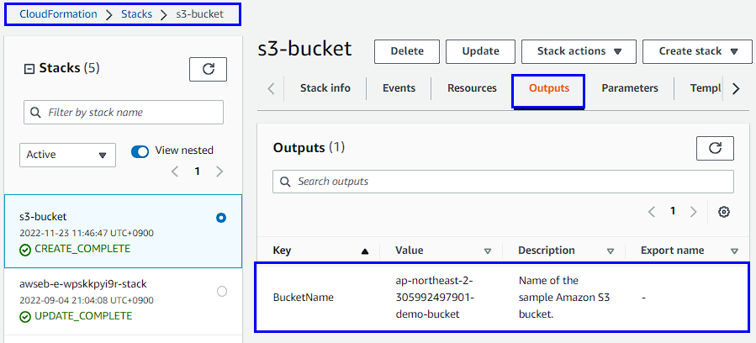
CloudFormation Demo①
Submitting a CFT that creates an s3 bucket via CFN console
5. Finally, submit your CFT.
6. Verify that the stack outputs tap is displaying the bucket name of your new s3 bucket.
Notes:
Outputs 영역에 S3 버킷의 이름이 잘 나타나는지 확인해 봅시다.

Slide 20
2. CloudFormation 템플릿

Slide 21
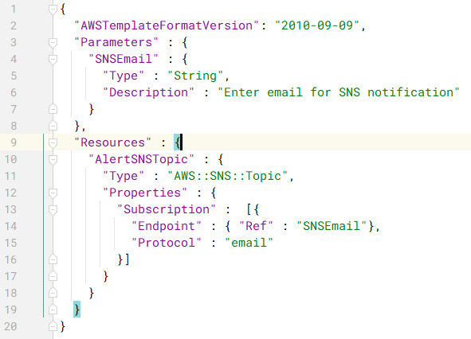
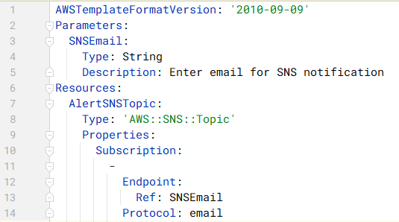
JSON vs. YAML
JSON
ECMAScript 3판이 정의한 JS 객체 리터럴 표현법
YAML
인간 친화적, 언어 무관, 유니코드 기반 직렬화 표현법
NOT A BIG DEAL
Notes:
CFN 템플릿 작성에는 JSON이나 YAML을 사용한다.
포맷 선택은 중요하지 않다. 좋아하는 포맷을 선택하라.
JSON <-> YAML 변환은 매우 쉬움.
Visual Studio Code
CloudFormation Console
Other Online Converters
JSON으로 작성한 템플릿이 YAML로 작성된 템플릿을 참조할 수 있음. 반대 방향도 마찬가지.
결론은, Not a Big Deal 이다.

Slide 22
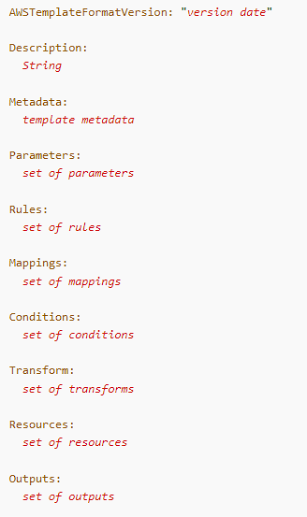
CFT Anatomy
①AWSTemplateFormatVersion
②Description
Metadata
③Parameters
Rules
Mappings
Conditions
④Resources (required)
⑤Outputs
Transform
이 교안은 빨간색 영역들을 소개하지만
풍부한 표현의 CFT를 작성하려면 나머지 내용들도 알아야 합니다. 🙏
Notes:
템플릿 구조.
이 교안은 CFT 쿡북이 아니다. 템플릿의 영역 중 일부만, 개요만 짚을 것이다.

Slide 23
CFT Anatomy
①Template Version
임의의 날짜를 적지 않습니다.
"2010-09-09"를 유효하게 사용 가능합니다.

Slide 24
CFT Anatomy
②Description
템플릿이 명세하는 인프라에 대해 자유롭게 서술하면 됩니다.

Slide 25
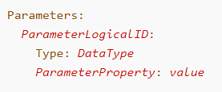
CFT Anatomy
③Parameters
Enables us to input custom values
😕값을 외부에서 주입하면 더 유연해질텐데?
Notes:
템플릿이 특정 구체적인 값에 의존하면, 그 값이 변경될 때 마다 새 버전의 템플릿이 작성되어야 하므로 비효율적이다.
굳이 EC2 인스턴스의 타입을 t2.micro로 고정적으로 명세해야 할까?
이 경우 DI(의존성 주입)을 적용하기 위해, 파라미터를 뚫어 주도록 하자.

Slide 26
CFT Anatomy
Input an EC2 instance type
Notes:
유스케이스 하나를 살펴보자. EC2 인스턴스의 타입을 외부에서 입력 받는 모습을 보여주고 있다.
파라미터 InstanceTypeParameter를 정의한 후, !Ref 내재함수로 참조해 오는 모습이다.
덕분에 템플릿이 한결 유연해진다.

Slide 27
CFT Anatomy
Parameters – basics
Enables us to input custom values
Maximum 200 parameters in a template
Alphanumeric and unique name
Parameter Types
String
Number
List of number
Comma delimited list e.g) "test", "dev", "prod"
AWS-Specific Parameter Types

Slide 28
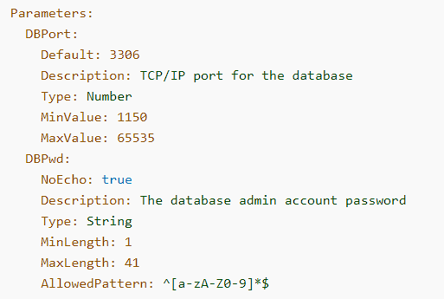
CFT Anatomy
Parameters – examples
Notes:
데이터베이스 포트와
데이터베이스 관리자 암호를 외부 주입 받는 모습.

Slide 29
CFT Anatomy
Parameters – aws specific types
Predefined parameters
AWS console will display you a drop-box that lists up valid values.
AWS::EC2::KeyPair::KeyName
AWS::EC2::Subnet::Id
AWS::EC2::VPC::Id
AWS::EC2::Instance::Id
AWS::EC2::Image::Id
AWS::EC2::SecurityGroup::Id
Notes:
파라미터 타입이 AWS 특화 파라미터 타입이 이라면
값 유효성 검증이 될 뿐만 아니라
CFN 콘솔에서 가능한 값의 드롭 박스가 출력돼서 값 선정에 도움을 받는다.

Slide 30
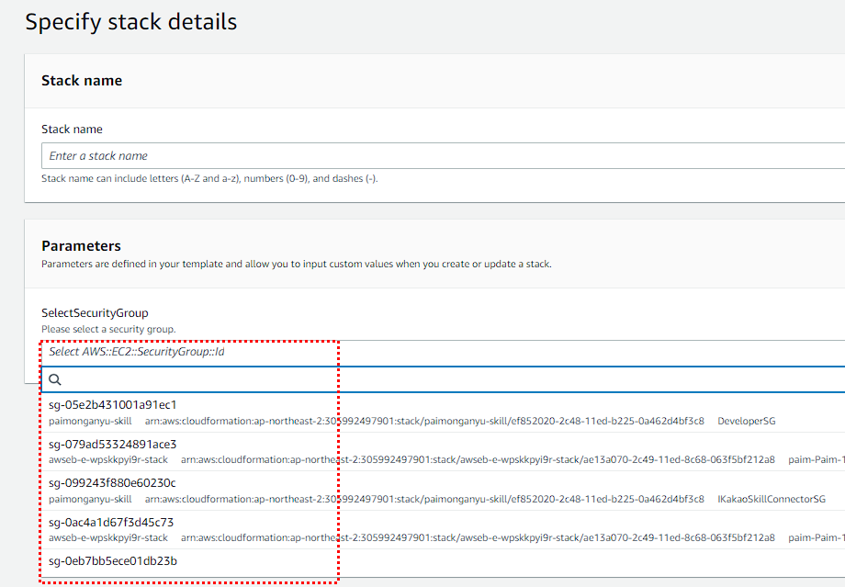
AWS::EC2::SecurityGroup::Id 타입의 파라미터를 선언한 경우입니다.
보안 그룹 ID 선택을 돕는 드롭 박스가 노출됩니다.

Slide 31
CFT Anatomy
Pseudo parameters
Predefined parameters by AWS CloudFormation
Use intrinsic function Ref to retrieve values
Popular pseudo parameters
AWS::Region
AWS::AccountId
AWS::StackId
AWS::StackName
Notes:
슈도 파라미터는, 이미 정의된 파라미터이며 값이 할당되어 있다.
스택이 올라갈 AWS 리전, AWS 계정 ID
부여된 스택 ID, 스택 이름 등

Slide 32
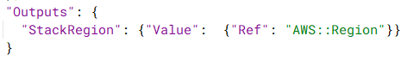
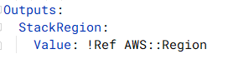
CFT Anatomy
Pseudo parameters – an example
<JSON>
<YAML>
알아서 정의되는 파라미터 AWS::Region의 값을
Ref 내재함수로 참조해 오는 모습입니다.
Notes:
일반적인 파라미터처럼 !Ref 내재함수를 참조해서 쓴다.

Slide 33
Intrinsic Functions(내재 함수)
Several built-in functions used in CFN template
Fn::Base64
Fn::Cidr
Condition Functions
Fn::FindInMap
Fn::GetAtt – 자원의 특정 속성값을 참조함
Fn::GetAZs
Fn::ImportValue
Fn::Join – 문자열 리스트를 delimeter로 조인함
Fn::Select
Fn::Split
Fn::Sub – 문자열 플레이스 홀더를 치환함
Fn::Transform
Ref – 자원의 기본 속성값이나 파라미터의 값을 참조함
Notes:
내재함수를 사용하면 값 참조, 문자열 연산, 조건식 연산 등을 사용해 풍부한 표현으로 템플릿을 작성 가능하다.
붉은색 함수들은 이 교안에서 4차례의 걸친 CFN 실습에서 볼 수 있을 것임.
(JSON) {"Fn::Sub": "$a $b $c"} 처럼 객체 형태로 쓴다.
(YAML) !Sub "$a $b $c" 처럼 느낌표 붙여서 쓴다

Slide 34
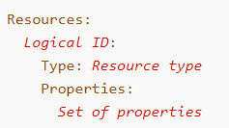
CFT Anatomy
④Resources
Required section
Defines the AWS resources such as EC2, SNS, S3, … etc.
Notes:
자원 영역은 필수 영역이다.
자원 하나는
논리적 아이디
자원 타입
자원 속성이 명세되어야 한다.

Slide 35
CFT Anatomy
Resources – an S3 bucket
Notes:
S3 버킷 하나를 명세하는 YAML 템플릿을 확인해 보라.

Slide 36
CFT Anatomy
Resources – an EC2 instance
Notes:
EC2 자원을 명세하는 JSON 템플릿을 확인해 보라.

Slide 37
CFT Anatomy
Resources – how to describe a resource?
When you write down a CFT,
you MUST refer to the AWS CFN documents.
You should note the required fields for the resources you want to create.
You may learn a lot from example snippets at below of the documents.
https://docs.aws.amazon.com/AWSCloudFormation/latest/UserGuide/aws-template-resource-type-ref.html
Notes:
자원 영역 작성할 때는 AWS 공식문서를 옆에 틀어 놓고 참조하라.

Slide 38
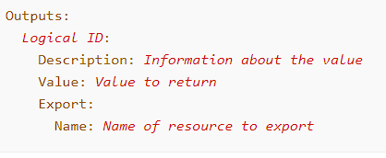
CFT Anatomy
⑤Outputs
Outputs certain attributes of the resources to outside.
eg) S3 bucket name, SNS topic name, … etc.
Notes:
출력 영역은 스택 내 자원의 속성 값들을 외부로 노출해 준다.
활용에 의미 있는 값들을 노출할 목적으로 정의하거나.
다른 CFN 스택에서 참조할 요량으로 정의한다. (Cross-Stack 참조)

Slide 39
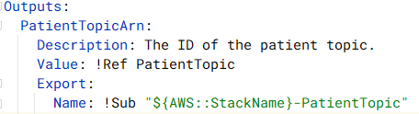
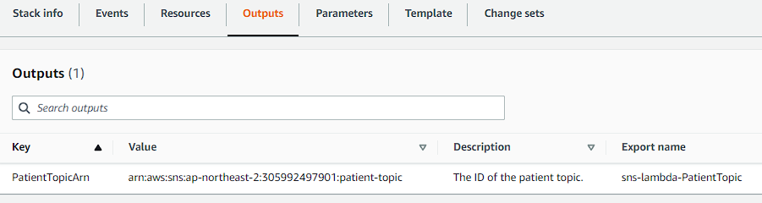
CFT Anatomy
Outputs – ARN of an SNS topic

Slide 40
Coding Any CloudFormation Template
1. 아키텍처 뷰를 그린다. 배치할 AWS 자원을 식별한다.
2. (필요하다면 AWS 콘솔에서 아키텍처 배치를 직접 연습해 보자.)
3. 각 자원을 CFT 신택스로 표현하는 법을 구글링한다. ("SQS Queue CloudFormation")
4. AWS 공식 문서에 당도한다.
5. 자원의 필수 속성 위주로 잘 확인한다. (문서에서 CTRL + F → 'yes', 'conditional' 검색)
6. 예제 템플릿을 꼭 참고한다. 복사하여 템플릿 작성에 활용한다.
정확한 정보 소스를 일관적으로 활용하시면 리서치 속도를 높일 수 있습니다. 🙏
→공식 문서, 공식 블로그
→그 시스템을 만드는 사람들과 질답하기 @깃허브, @이슈트래커

Slide 41
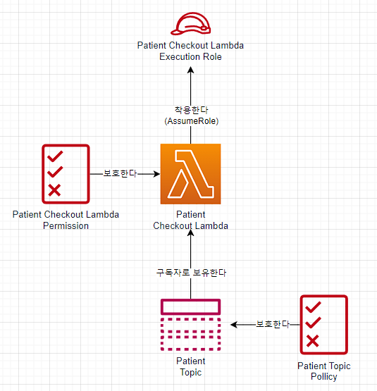
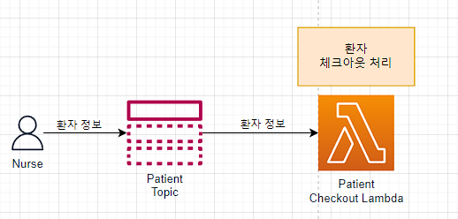
CloudFormation Demo②
Subscribing a lambda to an SNS topic
1. Review the reference architecture views.
<Deployment & Knowing Responsibilities>
<Use case>

Slide 42
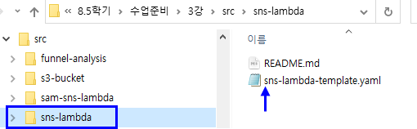
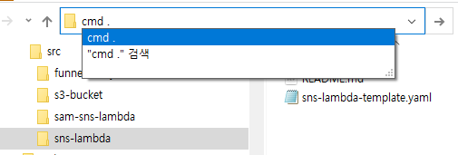
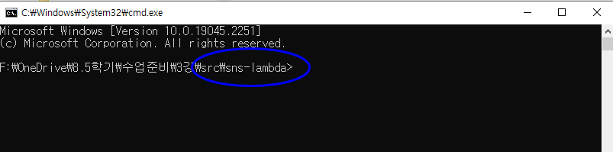
CloudFormation Demo②
Subscribing a lambda to an SNS topic
2. Download the template code @https://github.com/binchoo/2022-dms-iac/tree/master/src/sns-lambda
3. Open your cmd or bash at the directory where the sns-lambda-template.yaml file is visible.
Notes:
Lambda Handler Function default name
the default name in the Lambda console is lambda_function.lambda_handler.

Slide 43
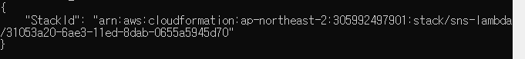
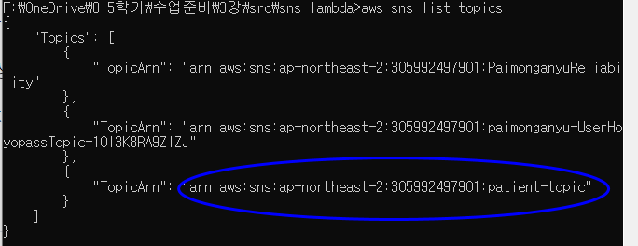
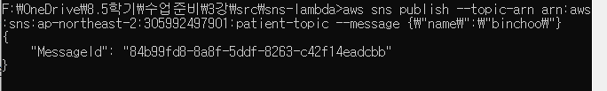
CloudFormation Demo②
Subscribing a lambda to an SNS topic
4. Submit the sns-lambda-template.yaml via your AWS CLI.
5. Send a test message to the SNS topic that has been created.
aws cloudformation create-stack \
--stack-name sns-lambda \
--template-body file://sns-lambda-template.yaml \
--capabilities CAPABILITY_IAM
aws sns list-topics
aws sns publish --topic-arn <topic-arn> \
--message {\"name\":\"binchoo\"}
CLI Document - https://docs.aws.amazon.com/cli/latest/index.html

Slide 44
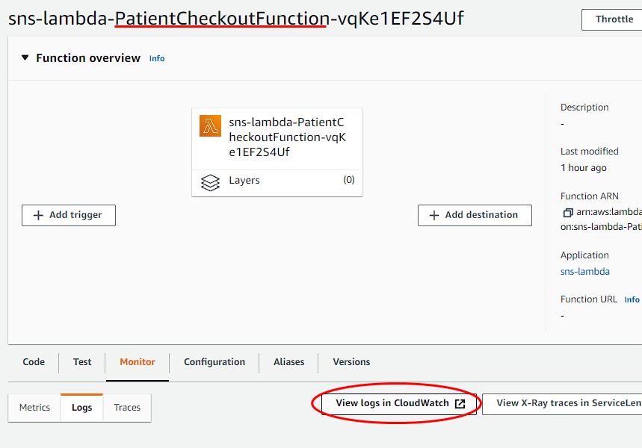
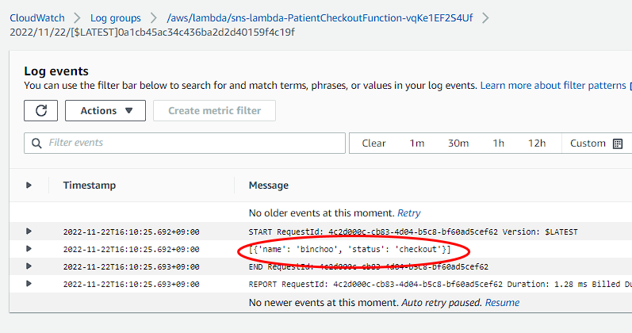
CloudFormation Demo②
Subscribing a lambda to an SNS topic
6. Verify that PatientCheckoutFunction is responding to the messages and generating patient checkout logs.

Slide 45
3. CloudFormation & SAM 실습

Slide 46
Sample Template(2) – SNS & Lambda
구독 설정, 보안 설정, …
너무 장황하다!
Notes:
이 템플릿은 SNS 토픽을 구독하는 람다 함수를 명세한다.
보안 정책 구성이 귀찮은 과정인데, 템플릿을 사용하면 쉽게 정의할 수 있다.
SNS 토픽에 메시지를 푸시하는 권능. (SNS Policy)
Lambda 함수를 실행시킬 권능. (Lambda Policy)
Lambda 함수의 권능. (IAM Role)

Slide 47

AWS SAM
Serverless Application Model
Framework for building and deploying serverless apps
Resources are configurable with YAML using simple syntax
Lambda functions
DynamoDB tables
API Gateway
Cognito user pools
SAM helps you to test Lambda, API Gateway, DynamoDB locally
sam local invoke

Slide 48
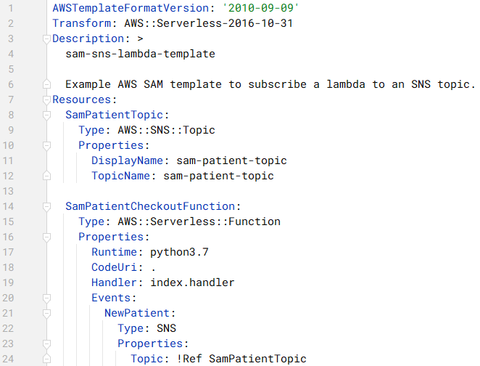
AWS SAM 템플릿
Transform 영역
AWS SAM 매크로 이용을 지시한다.
AWS::Serverless-2016-10-31
24줄만으로 Lambda와 SNS 토픽을 만들고 연동시켰습니다.
AWS::Serverless::Function
람다를 나타내는 SAM의 자원 타입
서버리스 자원을 짧은 신택스로 명세할 수 있음.
Events 속성
람다와 다양한 이벤트 소스 연동을
단순한 스니펫으로 명세

Slide 49
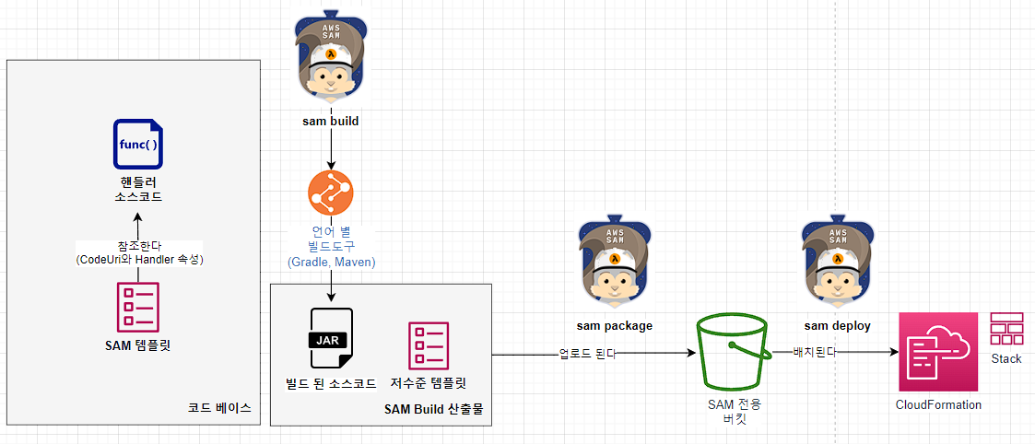
AWS SAM Flow
SAM을 통한 람다 소스코드 빌드 및 인프라 배포 흐름
① sam build
람다 소스코드와 CFN 템플릿을 빌드
② sam deploy
빌드 산출물과 템플릿을 업로드하고, CFN 스택을 생성한다.
sam package는 sam deploy가 투명하게 수행한다.

Slide 50
AWS Hands-On (3)
- Subscribing a lambda to an SNS topic -
Covered Services
AWS CloudFormation
AWS SAM
Amazon SNS

Slide 51
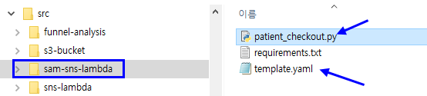
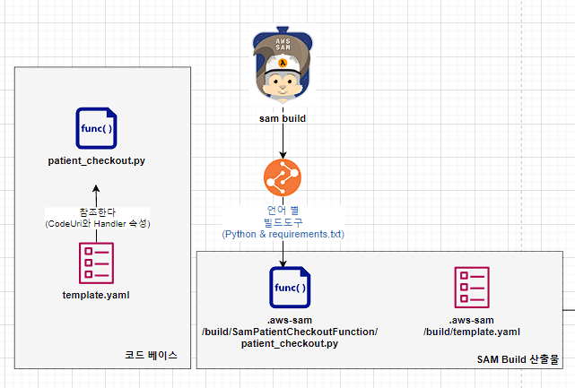
Reference Architecture View
(예상 소요 시간: 15분)
로컬 환경

Slide 52
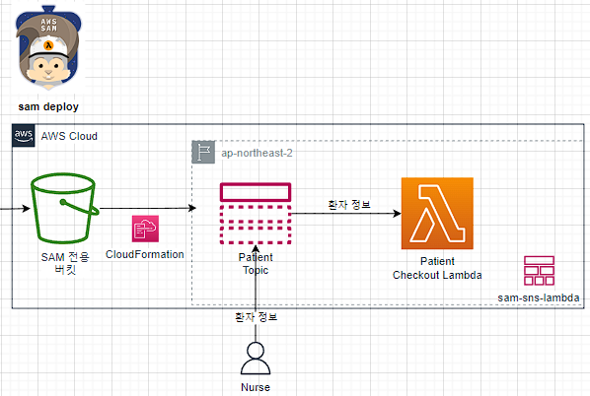
Reference Architecture View
(예상 소요 시간: 15분)
SAM 배포 이후 AWS 클라우드 환경

Slide 53
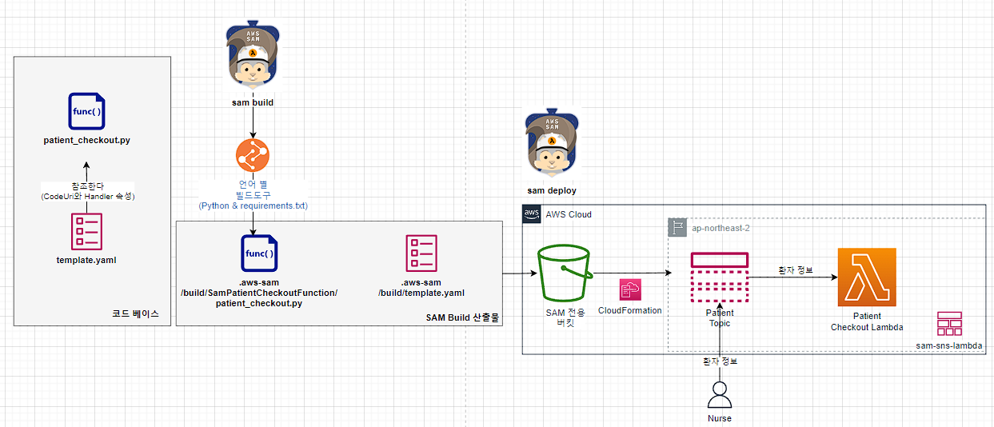
Reference Architecture View
(예상 소요 시간: 15분)
전체 뷰

Slide 54
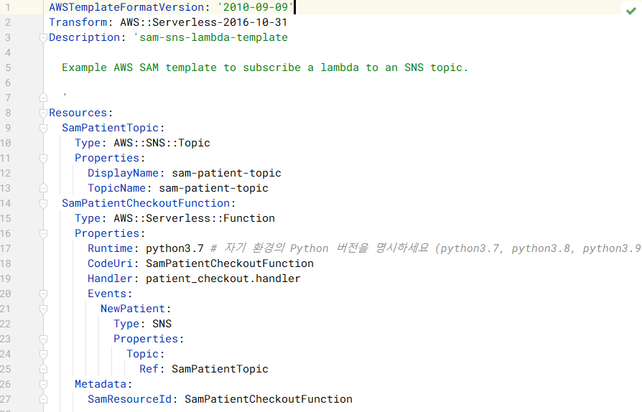
SAM Template
template.yaml 파일

Slide 55
CloudFormation Demo③
Subscribing a lambda to an SNS topic with SAM
1. Download the source code @https://github.com/binchoo/2022-dms-iac/tree/master/src/sam-sns-lambda
2. Open your cmd or bash.
3. Your python version must be the same with the SamPatientCheckoutFunction's runtime.

Slide 56
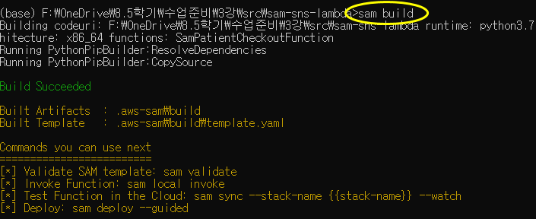
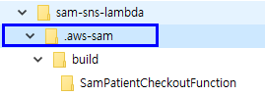
CloudFormation Demo③
Subscribing a lambda to an SNS topic with SAM
4. Do sam build
5. A new directory .aws-sam should have been created
and contain artifacts like lambda codes, sam templates, …etc.
It's new!!

Slide 57
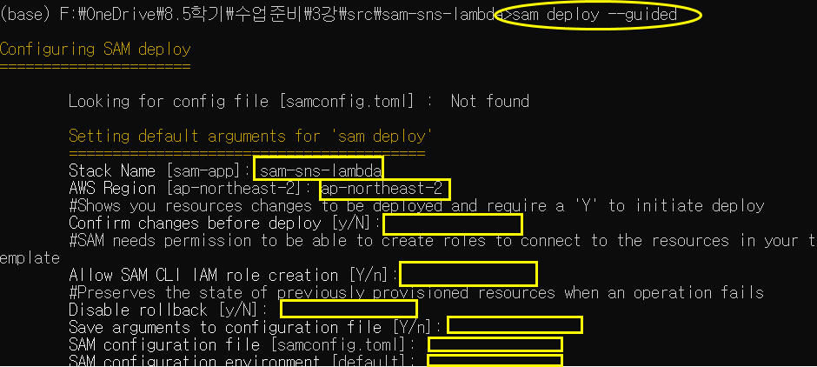
CloudFormation Demo③
Subscribing a lambda to an SNS topic with SAM
6. Do sam deploy --guided
7. Input some configuration values for the CFN stack.
8. Sam Deploy will display you the change-set.
9. Sam Deploy will deploy the resources into the CFN stack. You may see the realtime logs of the deployment.
스택 이름을 뭐로 할까요? sam-sns-lambda
어느 리전에 배포할까요? 서울이요
엔터
ChangeSet 검수할래요? 아뇨
엔터
IAM 롤 생성을 허용할래요? 네
엔터
배포 중 오류시 롤백합니까? 네
엔터
지금 설정하신 값들 로컬에 저장할래요? 네
엔터
어느 파일에 저장하나요? samconfig.toml
엔터
지금 설정하신 값들을 어떤 묶음으로 관리할래요? default

Slide 58
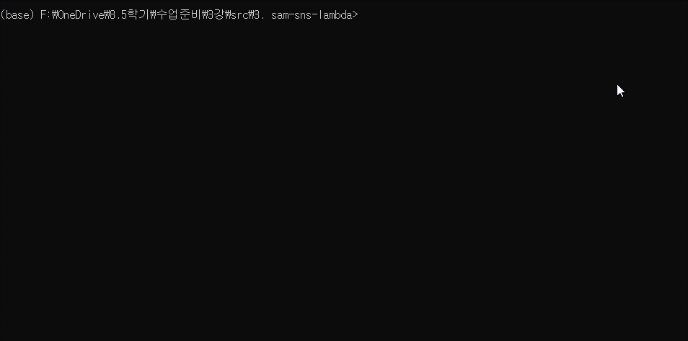
CloudFormation Demo③
Sam deploy 과정 GIF 이미지
2. Funnel Logging Function 작성 및
테스트하기
FunnelLoggingFunction 작성
가짜 이벤트로 유입경로 테스트

Slide 59
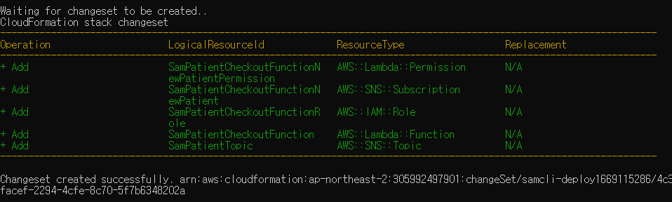
CloudFormation Demo③
Change set 출력 예

Slide 60
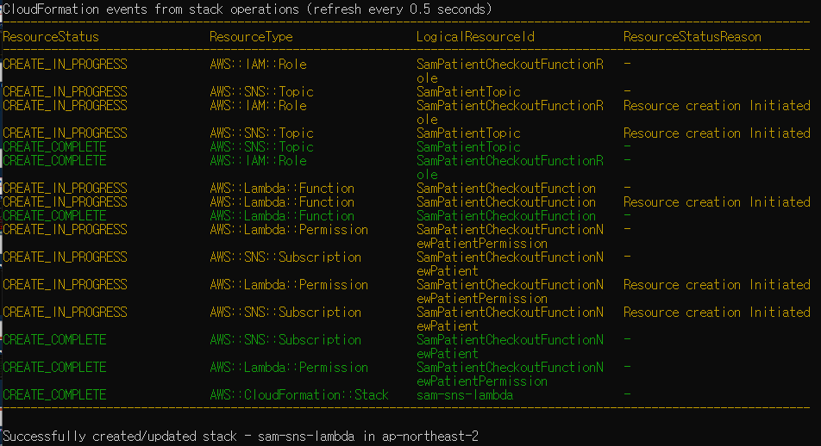
CloudFormation Demo③
스택 이벤트 출력 예

Slide 61

CloudFormation Demo③
Subscribing a lambda to an SNS topic with SAM
10. Validate your CFN console has the sam-sns-lambda stack.

Slide 62


CloudFormation Demo③
Subscribing a lambda to an SNS topic with SAM
11. Send a test message to the SNS topic that has been created within your CFN stack.
aws sns list-topics
aws sns publish --topic-arn <topic-arn> \
--message {\"name\":\"binchoo\"}
CLI Document - https://docs.aws.amazon.com/cli/latest/index.html

Slide 63


CloudFormation Demo③
Subscribing a lambda to an SNS topic with SAM
12. Verify that SamPatientCheckoutFunction is responding to the messages and generating patient checkout logs.
로그 스트림> 환자 checkout 상태 확인
Lambda 콘솔> SamPatientCheckoutFunction> CloudWatch Logs 이동

Slide 64
[DIY]
Building a Funnel Analysis Pipeline
with AWS SAM

Slide 65


Reference Architecture View
(예상 소요 시간: 20분)
로컬 환경

Slide 66

Reference Architecture View
(예상 소요 시간: 20분)
지난 실습 아키텍처와 별반 다르지 않습니다.
SAM 배포 이후 AWS 클라우드 환경

Slide 67

CloudFormation DIY
Funnel Analysis Pipeline
1. Download the source code from https://github.com/binchoo/2022-dms-iac/tree/master/src/funnel-analysis
2. Open your cmd or bash.
3. Inspect whether your python version is the same with the functions' runtime environments.
(FunnelLoggingFunction, FunnelQueryingFunction)

Slide 68


CloudFormation DIY
Funnel Analysis Pipeline
4. You specify that the FunnelLoggingFunction has the GET /home endpoint of FunnelApi as its trigger.
You should fix some lines that are TODO annotated.
5. Also, make the FunnelLoggingFunction able to access the FunnelAnalysisTable.
Conduct your research yourself!
aws sam function doc
aws sam function predefined policies

Slide 69

CloudFormation DIY
Funnel Analysis Pipeline
6. Do sam build
7. Do sam deploy --guided. The configuration values are shown in the image.

Slide 70

CloudFormation Demo③
Sam deploy 과정 GIF 이미지

Slide 71

CloudFormation DIY
Funnel Analysis Pipeline
6. Go to AWS CloudFormation Console> Stack: funnel-analysis> Outputs
7. Play with the API endpoints.

Slide 72
THANK YOU

